Slide 1
Радиоактивность: 125 лет со дня открытия явления радиоактивности
VI Международная конференция «Радиоактивность и радиоактивные элементы в среде обитания человека», посвященная памяти доктора геолого-минералогических наук, профессора Л.П. Рихванова
Томск, 20-24 сентября 2021
Научно-техническая библиотека ТПУ
Отдел редких книг и книжных памятников

Slide 2
Периодический закон
Радиоактивность
Радиоактивный распад
Явление радиоактивности
Радиоактивность и геология
Что в НТБ?

Slide 3
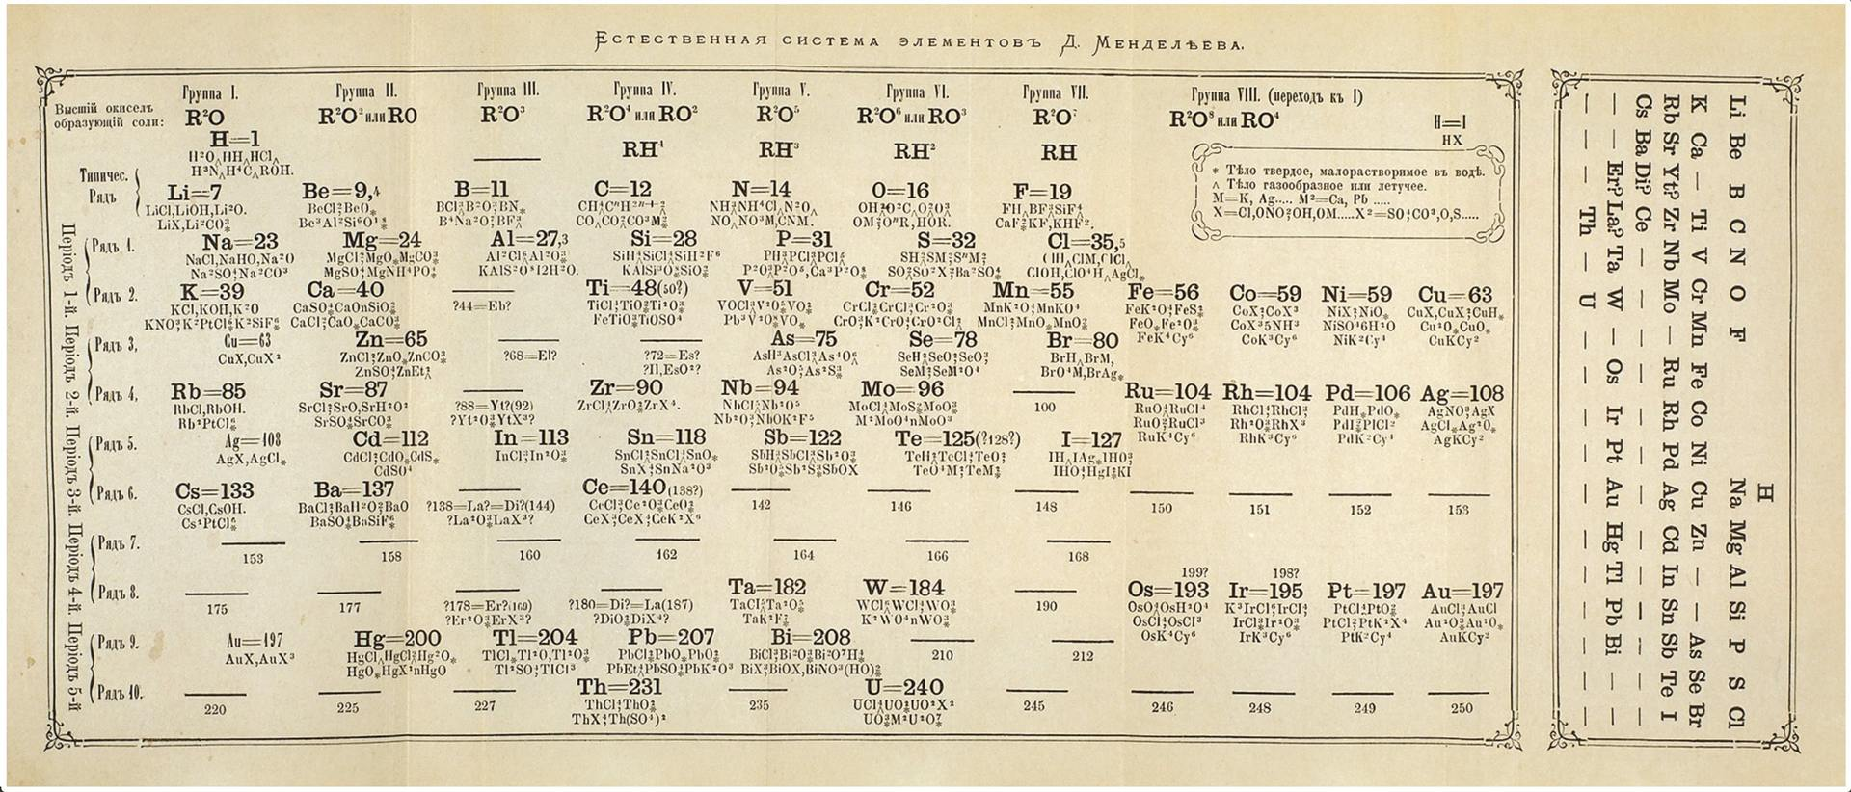
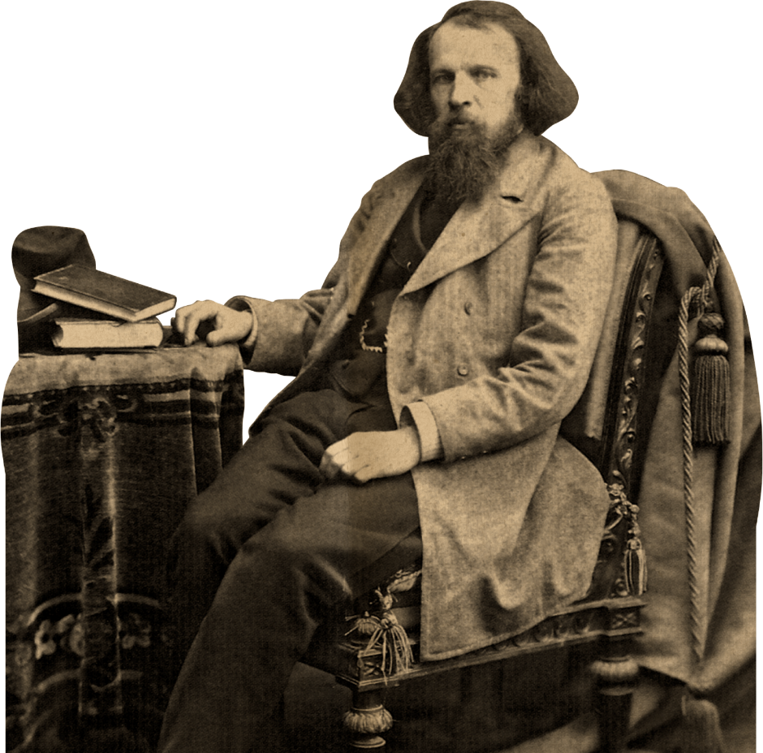
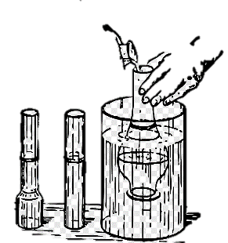
Периодический закон
Фундаментальный закон природы, открытый Дмитрием Ивановичем Менделеевым в 1869 г. при сопоставлении свойств известных в то время химических элементов и величин их атомных масс.
Свои заключения о взаимосвязи между атомной массой и свойствами элементов Менделеев изложил в статье «Естественная система элементов и применение её к указанию свойств неоткрытых элементов»: впервые употреблен термин «закон периодичности»; предсказаны и описаны атомные веса и свойства трех не открытых элементов – «экаалюминия», «экабора» и «экасилиция».
В августе того же года вышла статья «Периодическая законность химических элементов»: таблица приняла вполне современный вид; приводится формулировка периодического закона:
«Свойства элементов, а потому и свойства образуемых ими простых и сложных тел, стоят в периодической зависимости от их атомного веса».

Slide 4
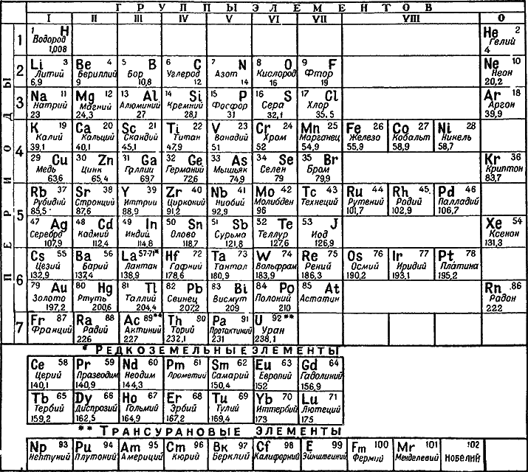
Радиоактивность
самопроизвольное превращение неустойчивых изотопов одного химического элемента в изотоп другого элемента, сопровождающееся испусканием элементарных частиц.
Радиоактивный распад ядра возможен тогда, когда он энергетически выгоден, т.е. сопровождается выделением энергии.

Slide 5
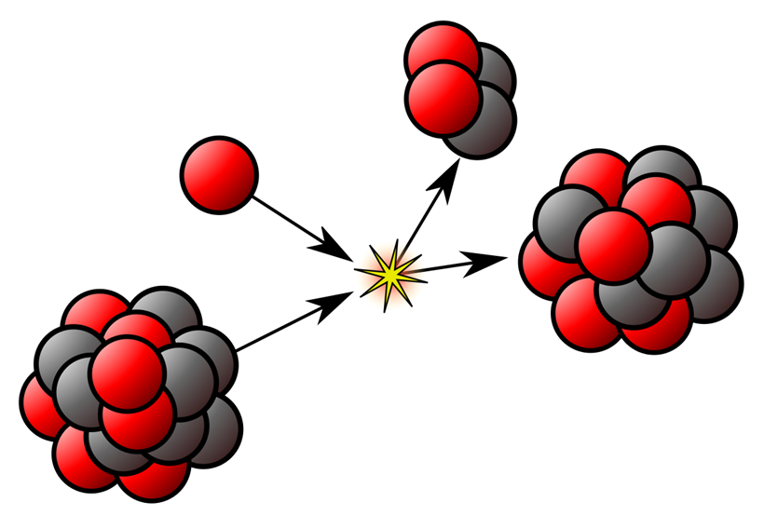
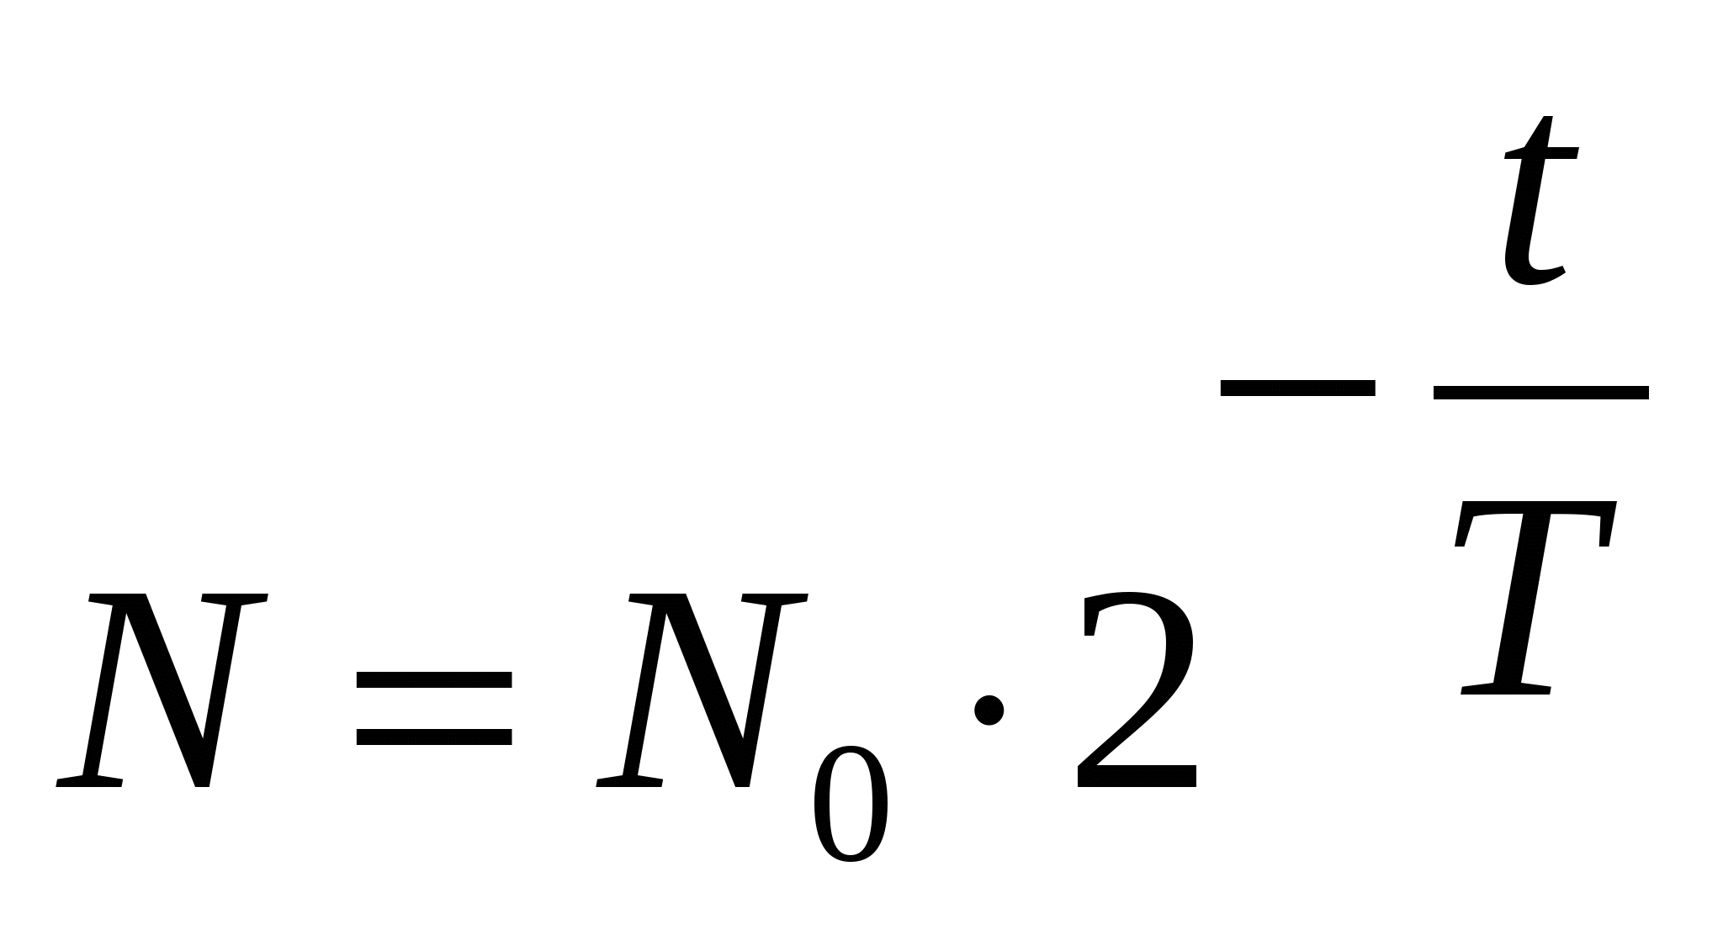
Радиоактивный распад
от лат. radius «луч» и āctīvus «действенный», через фр. radioactif, букв. − «радиоактивность».
спонтанное изменение состава (заряда Z, массового числа A) или внутреннего строения нестабильных атомных ядер путём испускания элементарных частиц, γ-квантов и/или ядерных фрагментов. Процесс радиоактивного распада также называют радиоактивностью, а соответствующие нуклиды − радиоактивными (радионуклидами). Радиоактивными называют также вещества, содержащие радиоактивные ядра.

Slide 6
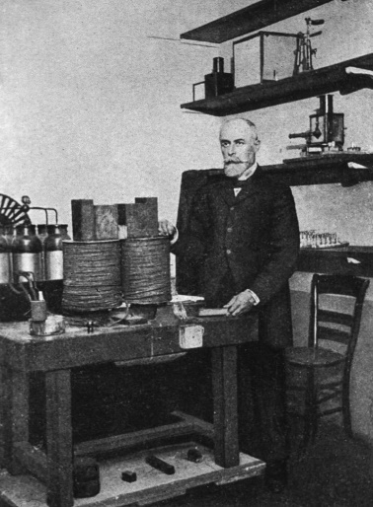
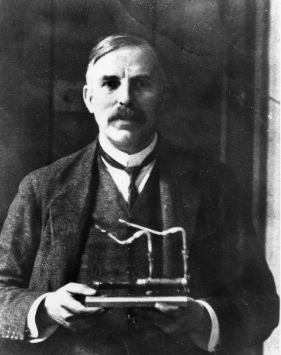
Явление радиоактивности
Открыто в 1896 г. французским физиком Антуаном Анри Беккерелем. Он обнаружил, что соли U испускают неизвестное излучение, способное проникать через непрозрачные для света преграды и вызывать почернение фотоэмульсии.
Мария и Пьер Кюри в 1898 г. обнаружили радиоактивность Th и открыли два новых радиоактивных элемента – $\begin{matrix}210 \\ 84\end{matrix}$Po и $\begin{matrix}226 \\ 88\end{matrix}$Ra.
Эрнестом Резерфордом было выяснено, что радиоактивные ядра могут испускать частицы трех видов: положительно и отрицательно заряженные и нейтральные. Эти три вида излучений были названы α-, β- и γ-излучениями.

Slide 7
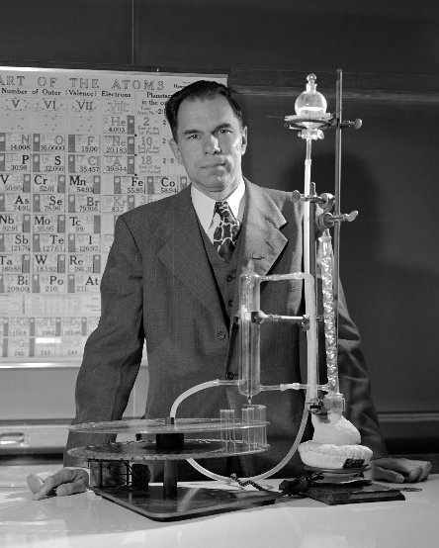
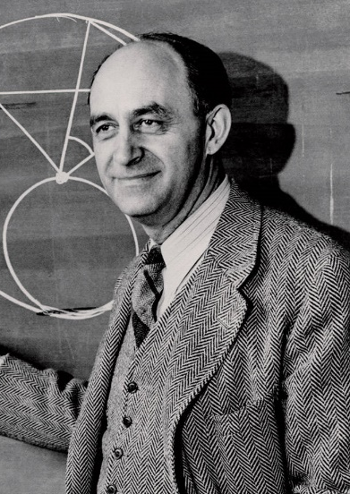
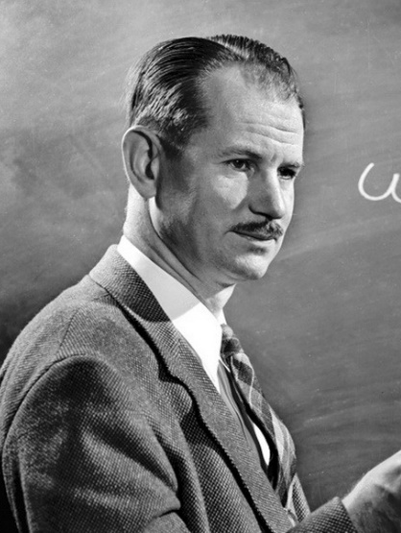
Во втором десятилетии XX в., после открытия Э. Резерфордом ядерного строения атомов, было установлено, что радиоактивность – это свойство атомных ядер.
Нобелевская премия 1944 г. за открытие деления ядер была присуждена химику Отто Гану.
В 1951 г. Нобелевская премия за открытие двух первых в Периодической системе трансурановых элементов была присуждена химику Гленну Теодору Сиборгу и физику Эдвину Маттисону Макмиллану.

Slide 8
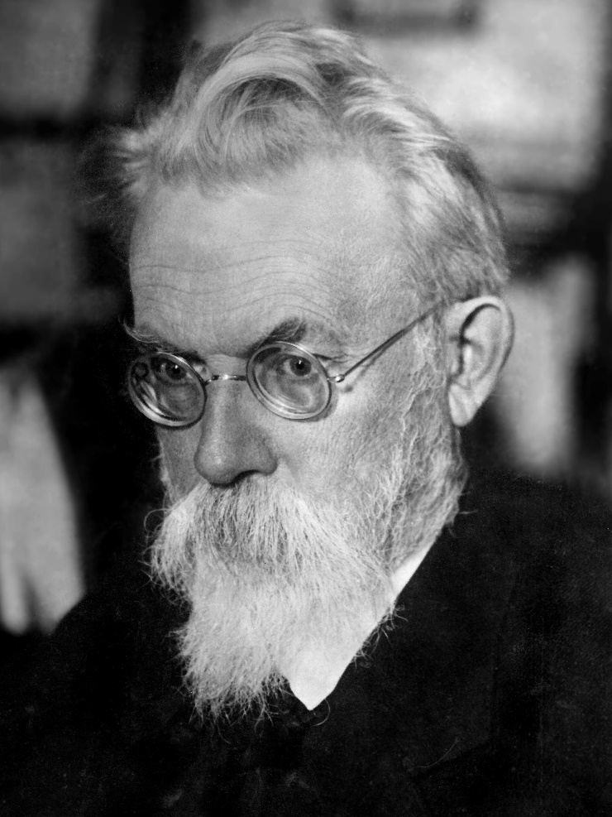
Начало геохронологическим исследованиям в России было положено Владимиром Ивановичем Вернадским (1863-1945) – основателем Радиевого института.
Еще в 20-х годах, занимаясь радиогеологией, Владимир Иванович проявлял особый интерес к определению геологического возраста радиоактивным методом.

Slide 9
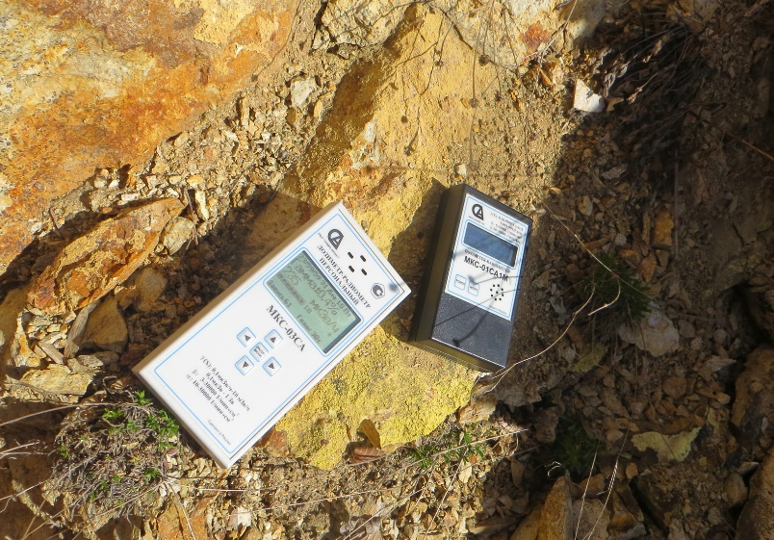
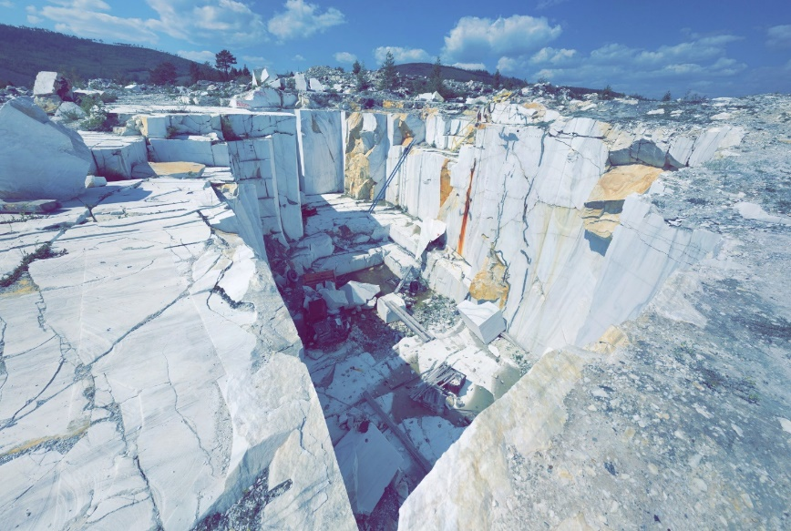
Радиоактивность и геология
Радиоактивные элементы встречаются в горных породах, морских отложениях, почве, природных водах, атмосфере.
Широко применяются радиометрические методы для поиска полезных ископаемых.
На основе данных о радиоактивности определяется возраст Земли, горных пород, исследуется вопрос о тепловом режиме Земли, океанические течения.
Радиоактивные элементы в почве играют важную роль в жизни живых организмов почвы.
Малые дозы радиоактивных элементов усиливают рост, ускоряют цветение и созревание растений.
Подземные радиоактивные воды применяются в лечебных целях.

Slide 10
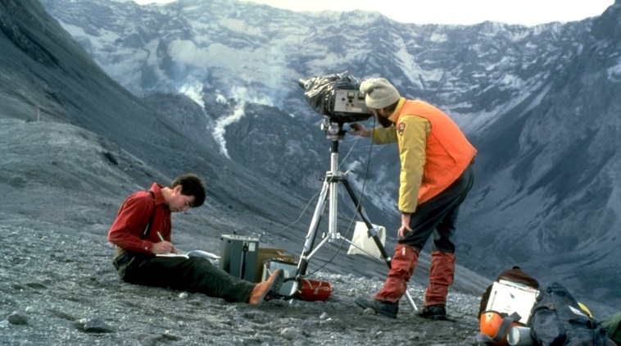
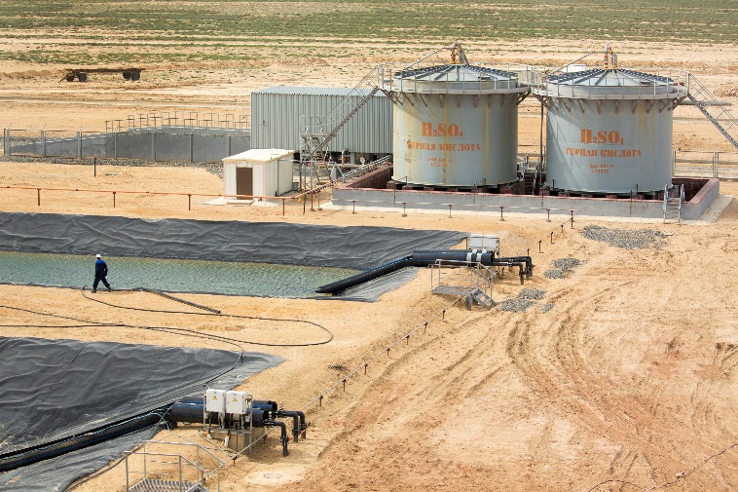
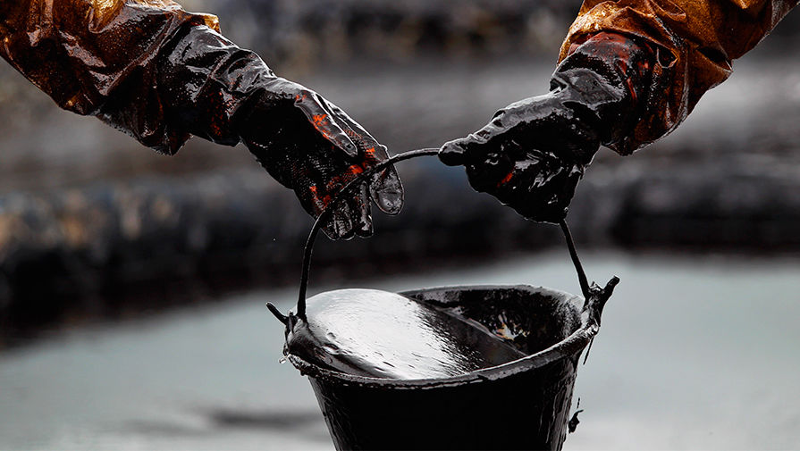
Радиоактивные элементы в рассеянном виде встречаются во всех горных породах. Известно много радиоактивных минералов.
Проблемы, связанные с распространением, распределением и скоростью распада радиоактивных элементов в различных породах, с миграцией радиоактивных элементов при геологических процессах, имеют большое значение для геохимии, петрографии и геохронологии.
Для определения геологического возраста горных пород и минералов применяются геологические и палеонтологические критерии: руководящие ископаемые, несогласия, отложения осадков и орогенические циклы и т.д.
Геохронология основывается на применении метода изучения радиоактивного распада, который может быть применен для определения возраста как осадочных, так и изверженных пород и минералов.

Slide 11
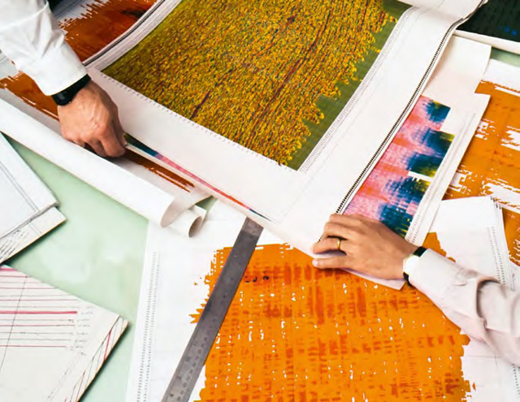
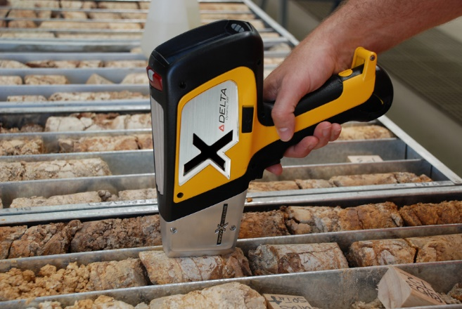
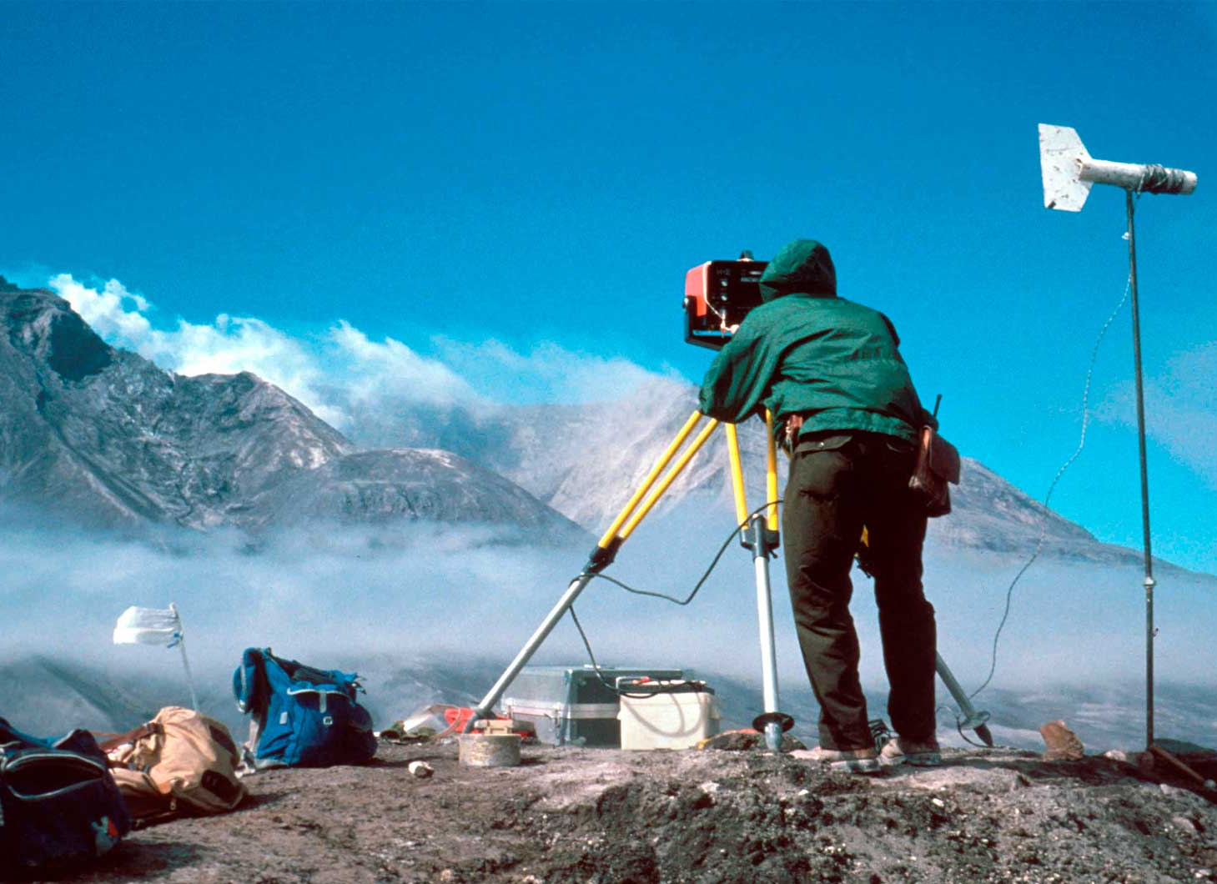
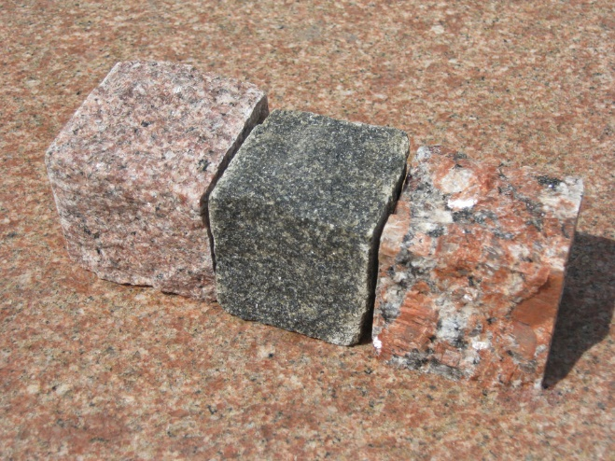
На основании наблюдений радиоактивности пород установлено: изверженные породы обладают большей радиоактивностью, чем осадочные.
Радиоактивные элементы выносятся по поверхностям сбросов, разломов и позволяют фиксировать линии тектонических нарушений.
Факт образования тепла при распаде радиоактивных ядер учитывается при изучении внутреннего теплового баланса Земли, магматических, вулканических, горообразовательных процессов.
Радиоактивность морской воды и морских осадков имеет большое значение для океанографических исследований.
Методы, основанные на радиоактивности, используются в прикладной геологии при геофизических поисках и разведках залежей руд металлов и месторождений нефти.
Геологосъемочные партии проводят измерения радиоактивности пород радиометрами.
В скважинах проводится γ-каротаж.

Slide 12
Что в НТБ?
Чтобы познакомиться подробнее с материалами о радиоактивности и радиоактивных элементах, необходимо в поисковой строке электронного каталога набрать
«радиоактивность», «радиоктивные элементы», «радионуклиды» и т.д.
Каталог сам найдет необходимые документы, часть из которых доступна в электронном виде.

Slide 13
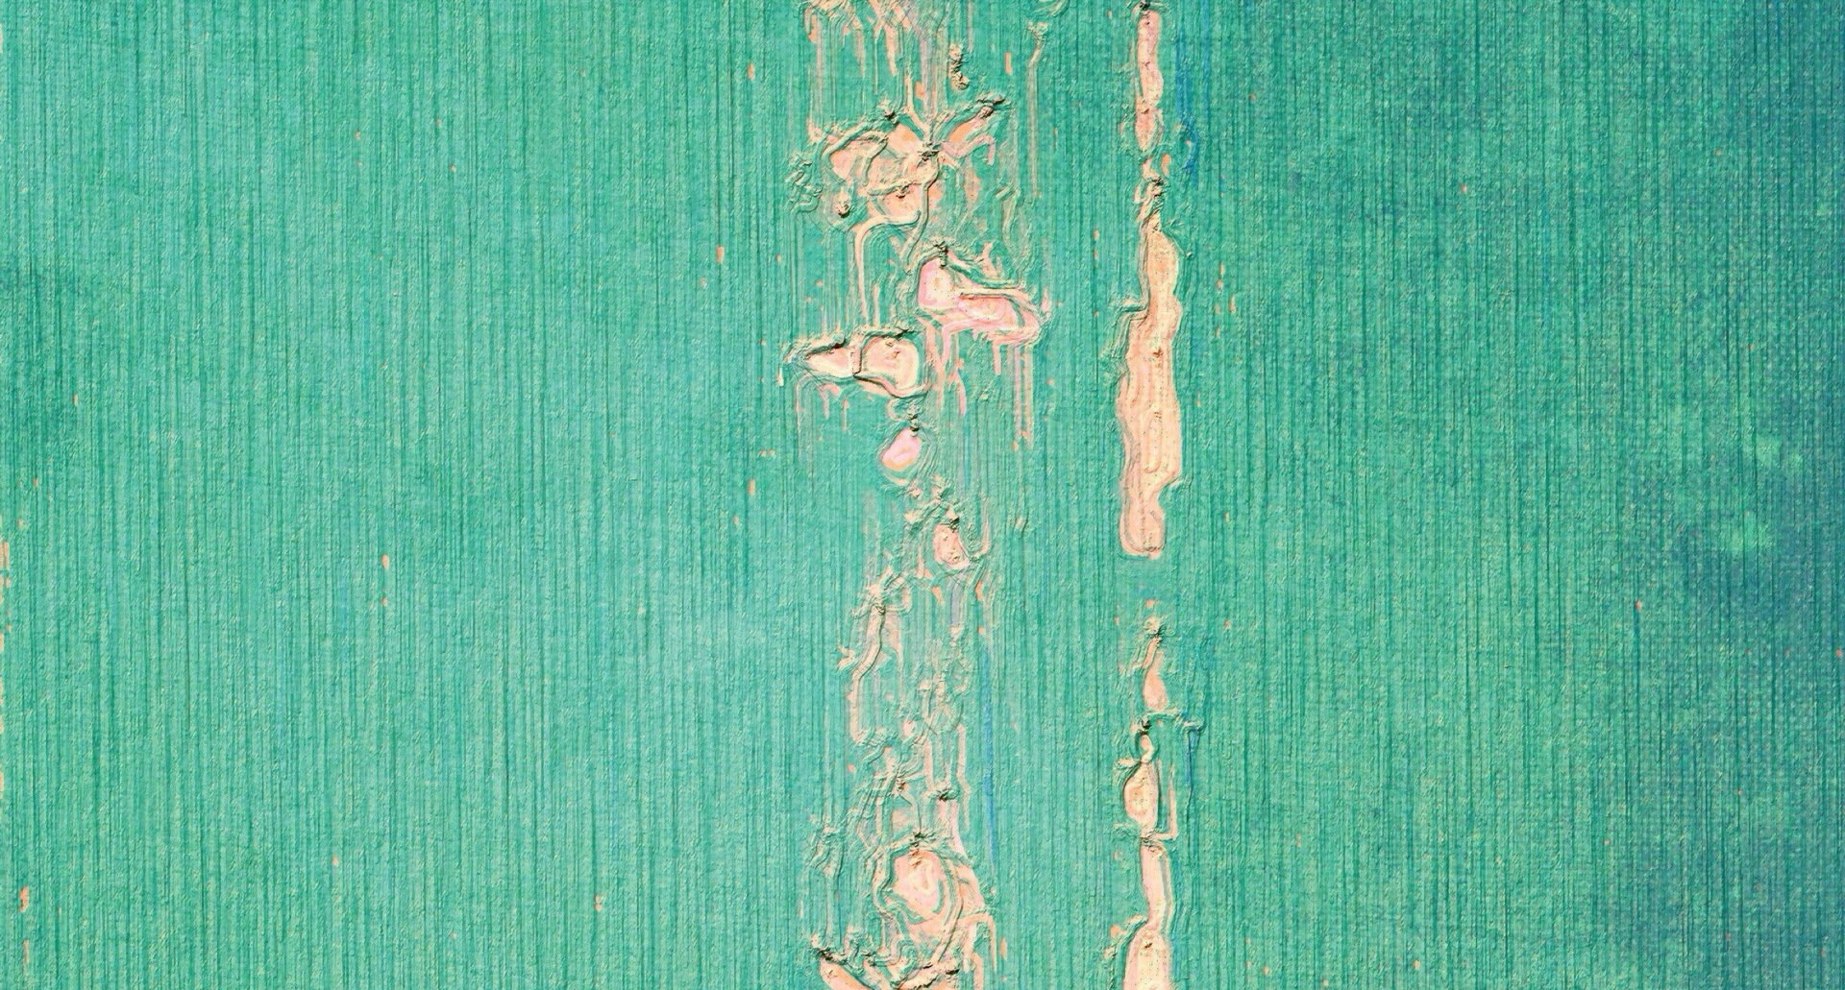
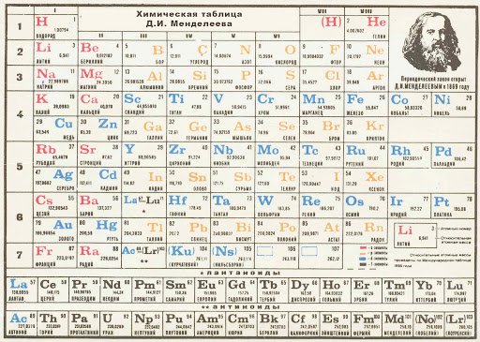
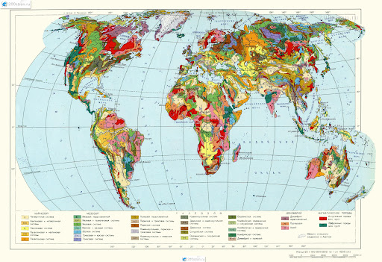
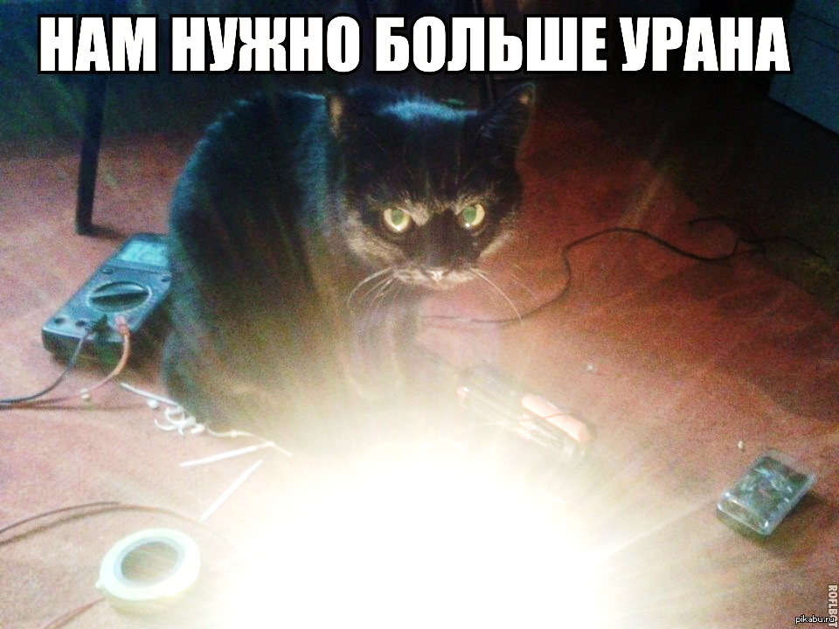
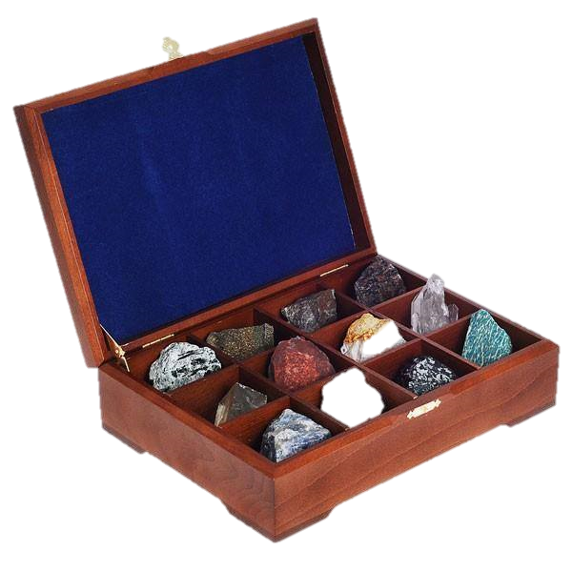
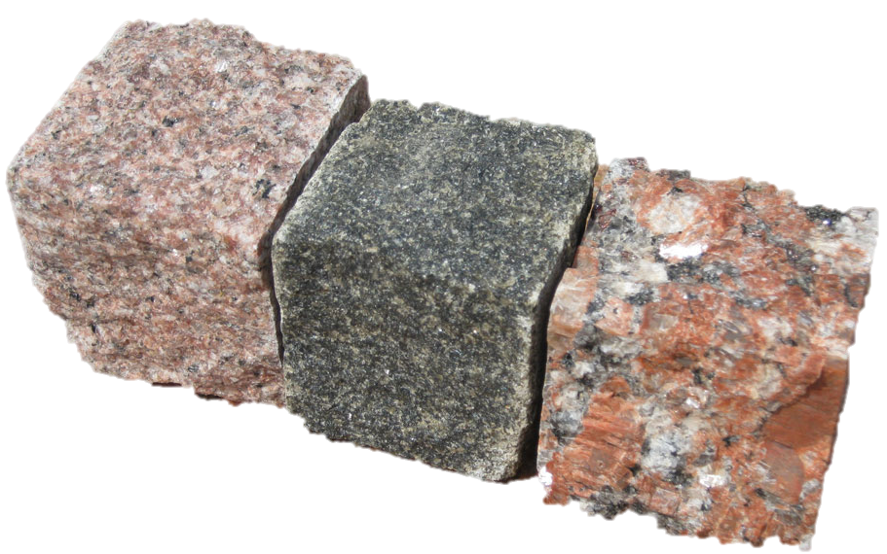
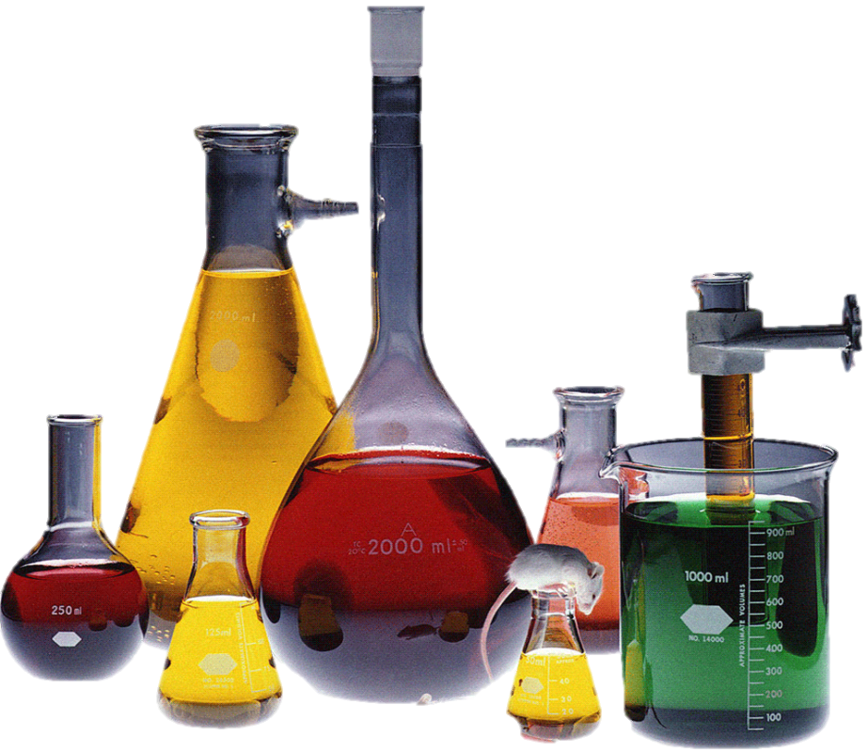
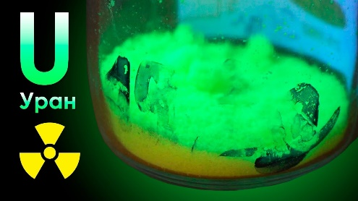
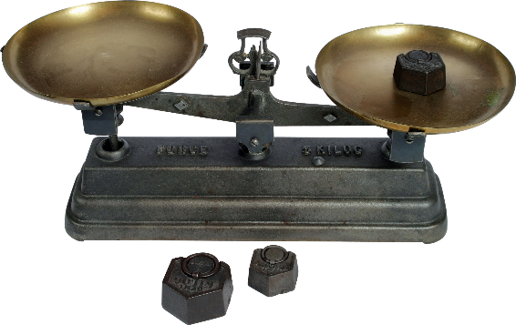
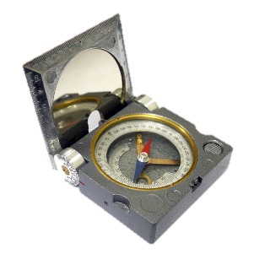

Slide 14
Вопросы?
Научно-техническая библиотека ТПУ
Отдел редких книг и книжных памятников
ул. Белинского 53а, к. 315
(8-3822) 60-63-56, доп. 1273
kalinayp@tpu.ru
Томск, 20-24 сентября 2021

